Slide 1
РОЗРОБКА ІГРОВОГО РУШІЯ З ФІЗИЧНОЮ СИМУЛЯЦІЄЮ ЧАСТОК
Виконав: Шатохін Максим Сергійович, ІПС-41
Науковий Керівник: Ліндер Ярослав Миколайович

Slide 2
Мета
Метою роботи є розробка крос-платформного ігрового рушія з підтримкою симуляції часток.

Slide 3
Цілі
Дослідити історію виникнення ігрового рушія, дати йому означення
Проаналізувати наявні ігрові рушії та порівняти їх
Розглянути архітектуру ігрових рушіїв
Вивчити структуру фізичного рушія та його функції
Дослідити алгоритми симуляції фізичних тіл
Розробити ігровий рушій з фізичною симуляцією

Slide 4
Актуальність роботи
Можливість використати при розробці нові технології, які не використовуються аналогами
В умовах пандемії збільшився попит на відеоігри
Мала кількість аналогів на ринку

Slide 5
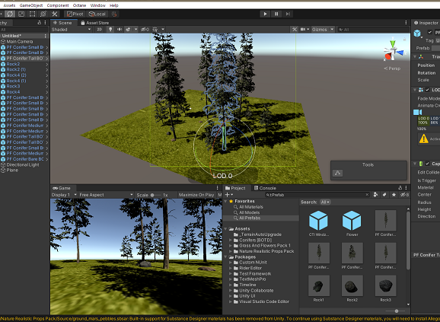
Ігровий рушій
Основна частина будь-якого ігрового додатку. Контролює усі його складові, чим спрощує для розробників процес створення продукту.

Slide 6
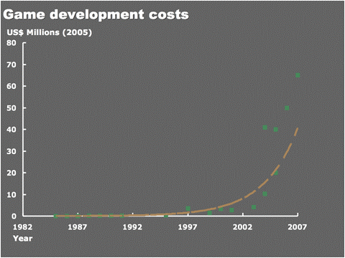
Ігровий рушій
Час та кошти на розробку відеоігор стрімко зростає з кожним роком. Виникає необхідність створення програми, яку можна буде використовувати при розробці понад одного продукту
Поява першого ігрового рушія

Slide 7


Ігровий рушій
Умовно безкоштовний
Відкритий вихідний код
Сучасні технології
Багато плагінів з готовими рішеннями
Легкий для освоєння
Хороша документація
Багато відео-уроків
Допомога в просуненні проекту
Складний для розуміння
Багато застарілого коду
Ресурсномісткий
Закритий вихідний код
Повільний
Використовує C#
Масштабований
Легкий для використання
Будь-яка мова програмування
Будь-які технології
Складно писати
Довго писати

Slide 8
Ігровий рушій
Базові системи
Менеджер ресурсів
Апаратне забезпечення, драйвери
Фізичний рушій
Аудіосистеми
Анімаційний рушій
Штучний інтелект
Система відображення
Системи розробки
Оброблювач подій
Notes:
Базові системи – математика, парсери, повідомлення про помилки. Деякиї нема – системи обробки вводи, підтримки ігрового світу. Комплекти стороньього програмного забезпечення, кросплатформний прошарок

Slide 9
Фізичний рушій
Динаміка
Колізії
Розв’язок
Виявлення простих колізій
Виявлення складних колізії
Застосування сил Оновлення позиції та швидкості
Вирішення колізій
Надання нової швидкості тілу

Slide 10
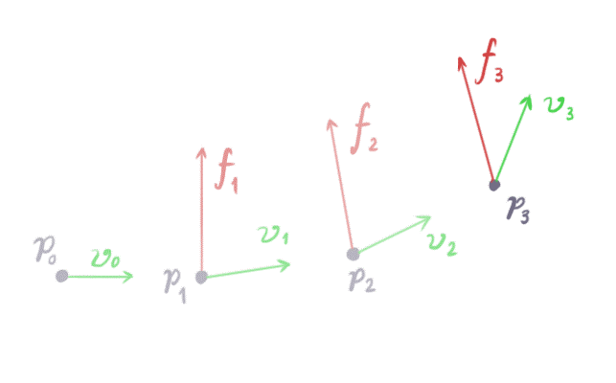
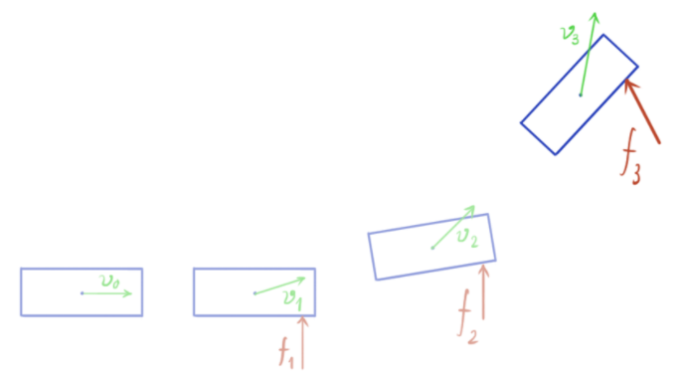
Фізичний рушій
Динаміка
Частка
Має швидкість, позицію в просторі, прискорення та масу
Застосування сил Оновлення позиції та швидкості
Тверде тіло
Має параметри частки, а також форму і здатність обертатися

Slide 11
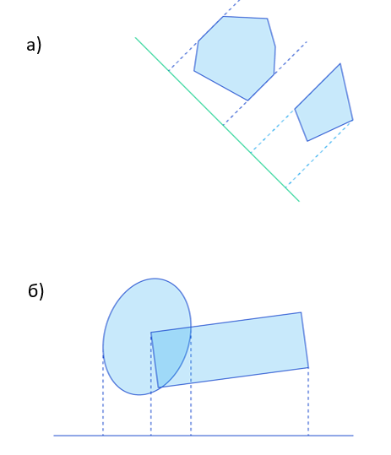
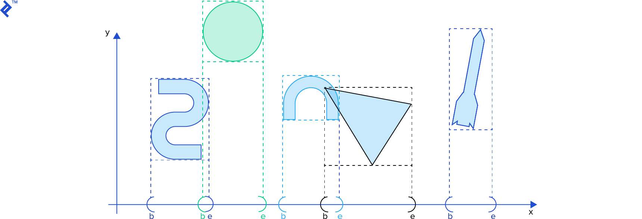
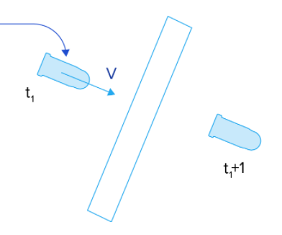
Фізичний рушій
Широка фаза
Вузька фаза
Колізії
Виявлення простих колізій
Виявлення складних колізії
Розбиття на групи об’єктів в просторі
Пошук простої колізії
Пошук складної колізії

Slide 12
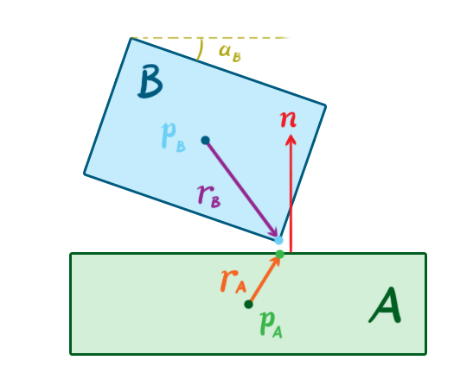
Фізичний рушій
Розв’язок
Визначається велична та напрям зсуву
Обраховуються нові швидкості та моменти обертання
Вирішення колізій
Надання нової швидкості тілу

Slide 13
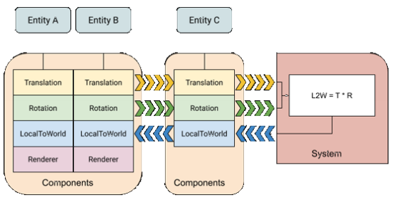
Розробка
Компонентна система
Компонентами називаються відокремлені об’єкти, що містять відокремлені дані.
Вони, в свою чергу, оброблюються системами, кожна з яких має унікальну функцію та область впливу.
Сутністю називається контейнер, який об’єднує в єдиний об’єкт декілька компонентів.

Slide 14
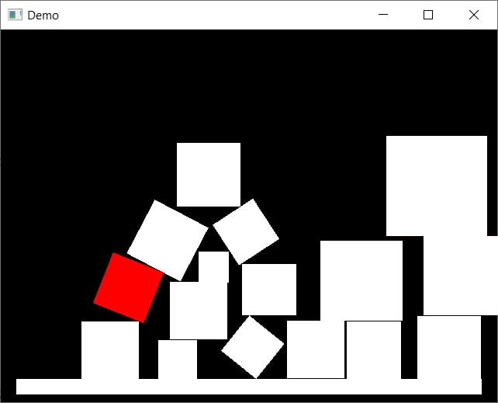
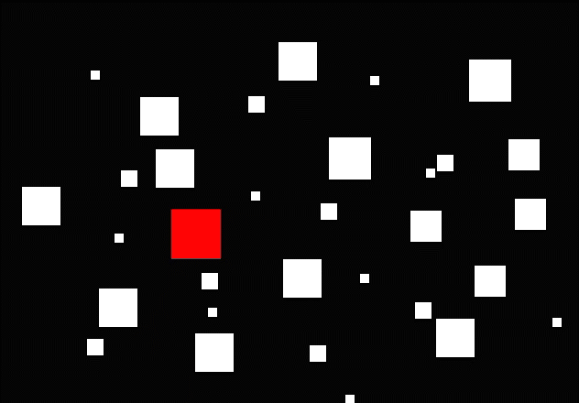
Проект
Розроблено:
Підтримка дії зовнішніх сил на прикладі гравітації
Підтримка часток на фізичних твердих прямокутних тіл
Оптимізація обрахунків через введення сплячих тіл та поділу простору
Підтримка керування фізичним тілом

Slide 15
Подальший розвиток:
Підтримка більшої кількості геометричних фігур
Підтримка нетвердих фізичних об’єктів
Підтримка систем фізичних об’єктів
Обрахунок фізики на відеоадаптері

Slide 16
Висновки
Дано означення ігровому рушію, розглянуті передумови його появи. Розглянуті існуючі ігрові рушії, порівняно їхні переваги та недоліки.
Детально переглянуті усі складові рушія, їхні задачі, функції. Наведені процеси їх виконання, області використання та розглянуті приклади їх взаємодії.
Розглянуті етапи обробки об’єктів фізичним рушієм. Вивчені процеси руху твердих тіл, алгоритми пошуку колізій. Розглянуті види зіткнень та варіанти їх вирішення. Досліджені процеси спрощення симуляції та оптимізації. Розглянуті складні колізії та проблеми, що можуть виникати при їх розвитку. Описані способи їх уникнення.
Отримані теоретичні знання використані для розробки власного фізичного ігрового рушія

Slide 17
Дякую за увагу!

